Slide 1
IoT
Chapitre 12
Les protocoles IoT

Slide 2
Le défis des protocoles IoT
Un protocole IoT doit être
Fiable
Low energy
Sans fil

Slide 3
LoRa
Créé en 2009 par la start-up grenobloise Cycléo et rachetée par Semtech en 2012
Semtech promeut sa plateforme LoRa grâce à la LoRa Alliance, dont elle fait partie
Le protocole LoRaWAN sur la couche physique LoRa permet de connecter des capteurs ou des objets nécessitant une longue autonomie de batterie (comptée en années), dans un volume (taille d'une boite d'allumettes ou d'un paquet de cigarettes) et un coût réduit

Slide 4
LoRa
LoRa (Long Range)
433 - 868 MHz
LoRa est un protocole radio de longue portée et de faible consommation électrique
U = 3.3v
I = 13.5mA en réception soit 0.04W
I = 2.7mA en attente soit 9mW
I = 124mA en émission soit 0.4W
d = 5km en zone urbaine, 15 km en campagne

Slide 5
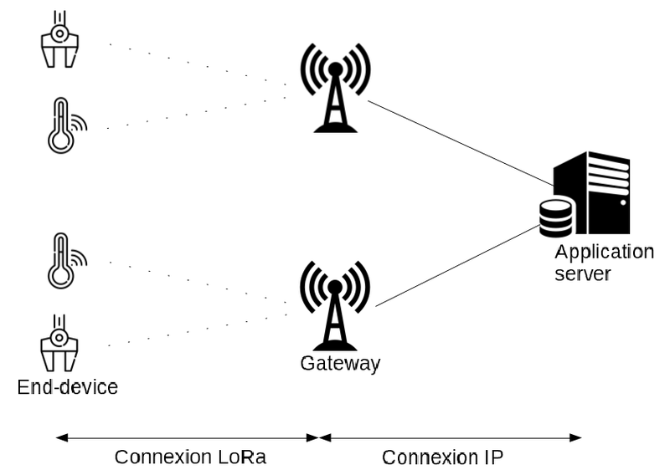
LoRaWAN
LoRaWAN est un protocole permettant la communication à bas débit, par radio, d'objets à faible consommation électrique communiquant selon la technologie LoRa et connectés à l'Internet via des passerelles
LoRa permet de connecter des objets nécessitant une longue autonomie (comptée en années), dans un volume (taille d'une boite d'allumettes ou d'un paquet de cigarettes) et un coût réduits
Débit faible (en kbits/s)

Slide 6
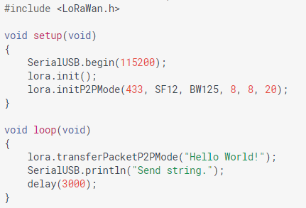
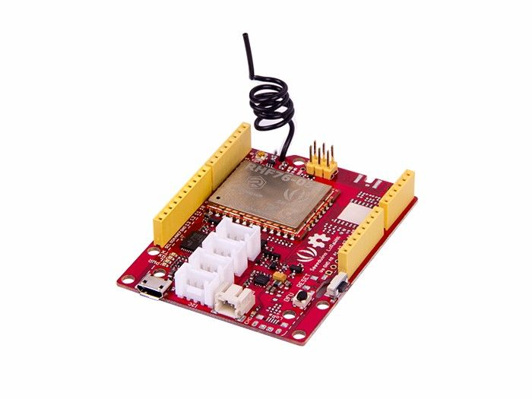
Arduino LoRaWAN
La carte Seeeduino LoRaWAN

Slide 7
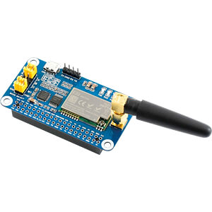
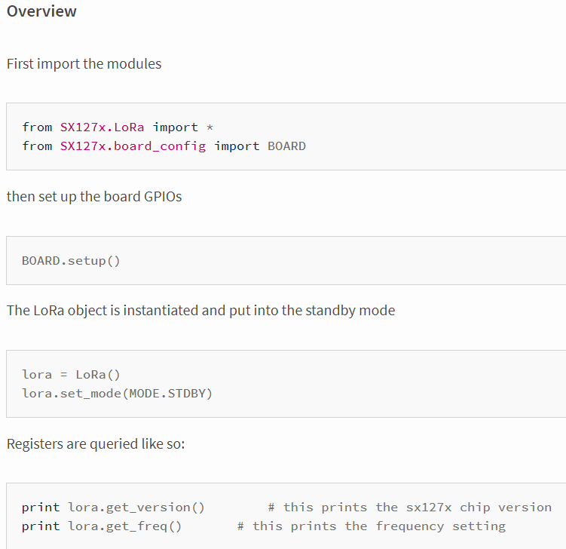
Raspberry Lora
HAT RPI Lora

Slide 8
Sigfox
Sigfox est un opérateur de télécommunications français qui est spécialisé dans le M2M via des réseaux bas débit
Machine 2 Machine
Il contribue à l'Internet des objets en permettant l'interconnexion via une passerelle
Sa technologie radio UNB (« Ultra narrow band ») lui permet de bâtir un réseau cellulaire bas-débit, économe en énergie. Ce type de réseau est déployé dans certaines bandes de fréquences ISM, disponibles mondialement sans licence. En Europe, la bande de fréquence ISM utilisée est celle de 868 MHz

Slide 9
5G
La 5G permet également d'avoir des transferts bas débit

Slide 10
Bluetooth
Bluetooth 5 LE est aujourd'hui considéré comme un protocole IoT

